Slide 1
Authentifizierungsprozess bei microservices

Slide 2
Gliederung
Warum Micro-Service?
Authentifizierungsprozess
Praktikumsaufgabe

Slide 3
Warum Microservices?
“Microservices sind ein Architekturmuster der Informationstechnik, bei dem komplexe Anwendungssoftware aus kleinen, unabhängigen Prozessen komponiert wird, die untereinander mit sprachunabhängigen Programmierschnitstellen kommunizieren. Die Dienste sind klein, weitgehend entkoppelt und erledigen eine kleine Aufgabe. So ermöglichen sie einen modularen Aufbau von Anwendungssoftware.”

Slide 4
Warum Microservices?
Vorteile:
Einfache Wartbarkeit
Unabhängig voneinander deploybar
Vereinfacht die Fehlersuche
Verhindert dauerhaftes Commitment zu einer bestimmten Technologie
Nachteile:
Die Entwicklung von verteilten System kann sehr komplex sein bzw. werden
Verschiedene Datenbanken und Transaktionssysteme zu managen kann schwer werden
Höhere Latenzzeiten
Deploy-Vorgang kann kompliziert werden. Ggf. Koordination mit anderen Services.
Quelle: http://cloudacademy.com/blog/microservices-architecture-challenge-advantage-drawback/

Slide 5
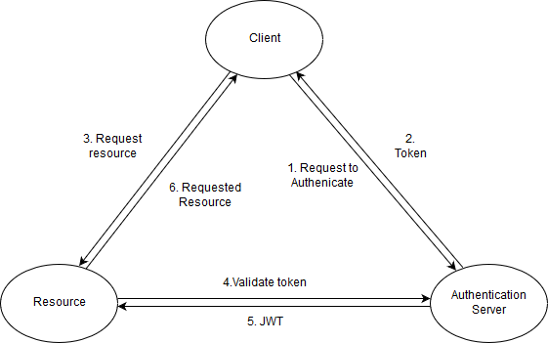
Authentifizierungsprozess
Request an den Authentifizierungsserver
Sende Authentifizierungstoken
Frage Ressource mit Token an
Validiere Token bei Authentifizierungsserver
Authentifizierungsserver schickt JWT mit Userdaten an die Ressource
Falls das Token valide ist werden die angefragten Daten an den Client geschickt

Slide 6
Authentifizierungsprozess
Vorteile:
Sichere Authentifizierung durch zufällig generierten Token (random String)
JWT ermöglicht Usersession

Slide 7
pRAKTIKUMSAUFGABE Aufgabenstellung
Implementieren Sie einen Authentifizierungsvorgang nach diesem Schema:

Slide 8
pRAKTIKUMSAUFGABE vorgaben für die implementierung
Fehlercodes für:
Ungültiger Token
Ungültige Anmeldedaten
Nicht berechtigt die Ressource anzufragen

Slide 9
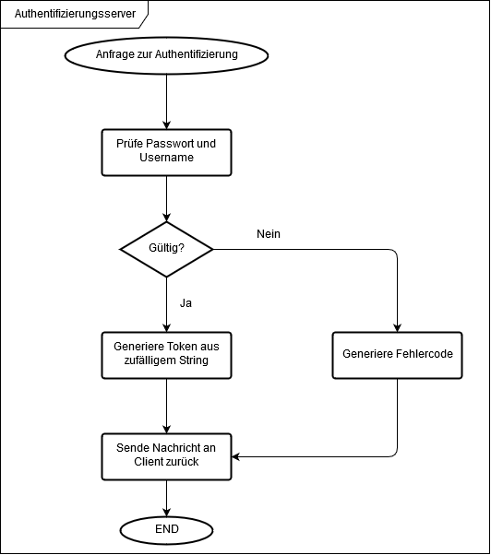
pRAKTIKUMSAUFGABE vorgaben für die implementierung

Slide 10
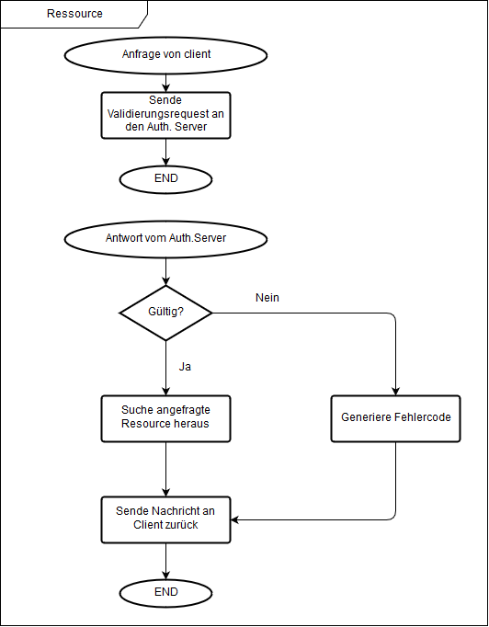
pRAKTIKUMSAUFGABE vorgaben für die implementierung

